Slide 1

Explainable AI –
Erklärbare KI

Slide 2

Künstliche Intelligenz & Klimawandel: Erklärbare KI
Notes:
Video anschauen
Videodauer: 08:01

Slide 3
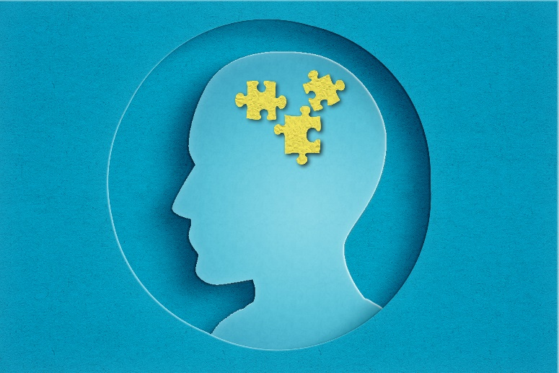
Erklärbare KI – Explainable AI
Was ist erklärbare KI/explainable AI?
Warum ist erklärbare KI wichtig?
In welchen Bereichen relevant?
Notes:
Hier ist ein Brainstorming geplant, offene Fragestellungen und Sammlung von Stichpunkten an Tafel/Smartboard.
5-10 Minuten (je nachdem wie viel mitgearbeitet wird)
Schon viel zu KI gemacht, was stellen sich die Schüler unter dem neuen Begriff vor?
Vielleicht haben auch schon einige davon gehört?

Slide 4
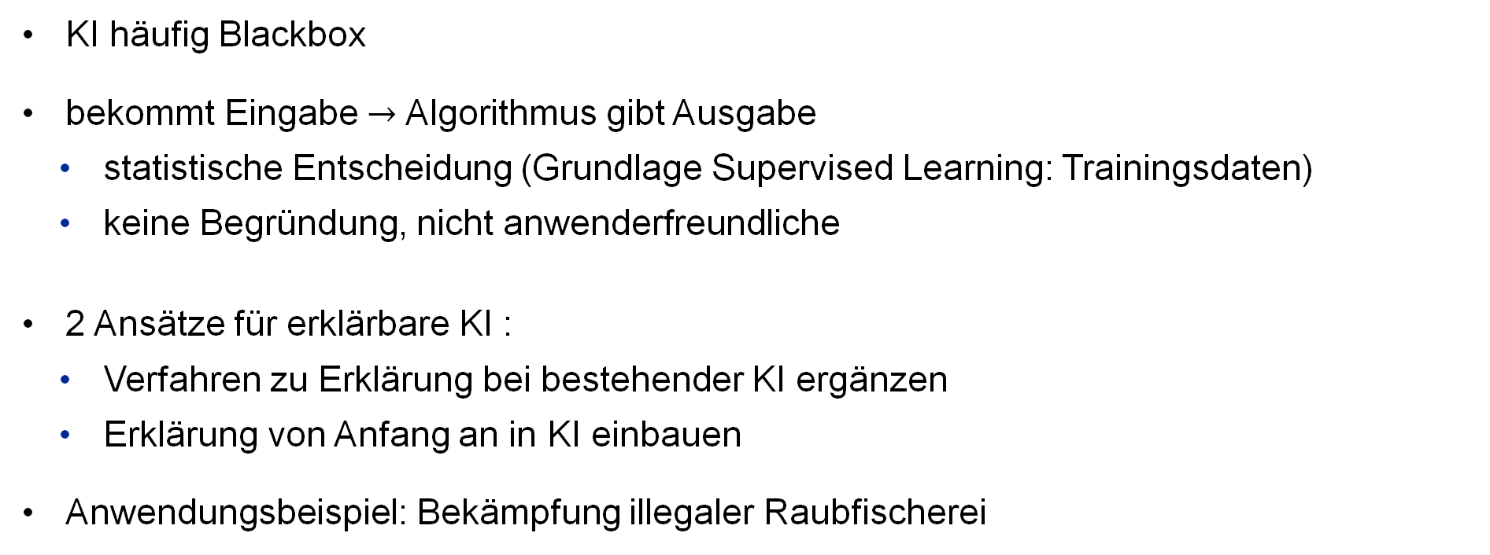
Erklärbare KI – Explainable AI
KI häufig Blackbox
bekommt Eingabe $→$ Algorithmus gibt Ausgabe
  statistische Entscheidung (Grundlage Supervised Learning: Trainingsdaten)
  keine Begründung, nicht anwenderfreundliche
2 Ansätze für erklärbare KI :
  Verfahren zu Erklärung bei bestehender KI ergänzen
  Erklärung von Anfang an in KI einbauen
Anwendungsbeispiel: Bekämpfung illegaler Raubfischerei

Slide 5
Ideen für weitere Anwendungsgebiete?
Notes:
Nach Video und Besprechung zum nächsten Video überleiten (KI in der Medizin und Ethik). Vielleicht kommt jemand selbst auf die Idee, dass es auch in der Medizin relevant ist, sonst Hinweise in die Richtung geben und alle weiteren neuen Ideen sammeln

Slide 6

KI und Ethik in der Medizin
Notes:
Video anschauen:
Videodauer: 1:24 Minute

Slide 7

Explainable AI In der Medizin
Expertensysteme helfen bei Diagnosen
Arzt muss Entscheidung nachvollziehen und bestätigen können
  sonst falsche Behandlung
  besonders gefährlich bei seltenen Krankheiten
  statistische Entscheidung nicht immer richtig
einige Symptome bei vielen Erkrankungen gleich
werden Informationen vernachlässigt die wichtig sind?

Slide 8

Selbstrecherche
Recherche in Kleingruppen (3-4 Personen)
3 mögliche Aufgaben
  weitere Informationen zu besprochenen Anwendungsgebieten suchen
          Projekt „Nemo“
          erklärbare KI in der Medizin
        Gibt es erklärbare KI in anderen vorgeschlagenen Gebieten?
        Gibt es weitere Anwendungsgebiete für erklärbare KI ?
    im Anschluss maximal 5 Minuten Ergebnisse vorstellen
Notes:
In Kleingruppe (Größe abhängig der Themen und Teilnehmer) weiter recherchieren zu Explainable AI entweder in genannten Anwendungen (Projekt „Nemo“ Fraunhofer oder Medizin) oder andere Bereiche, bei denen es im Brainstorming vermutet wurde. Bei den vermuteten Bereichen recherchieren ob es in diesen Bereichen Beispiele gibt, keine zu finden ist auch ein Ergebnis. Vorher besprechen wer was macht, damit es keine Dopplungen gibt.
(20 Minuten)

Slide 9

Austausch der Rechercheergebnisse
Welches Thema habt Ihr euch ausgesucht?
Was sind eure Ergebnisse?
Gabe es Überraschungen?
Notes:
In großer Runde kurzer Austausch der Ergebnisse der einzelnen Kleingruppen.
Überleitung zum Video:
Erklärbare KI hilft auch wenn Menschen Angst vor KI haben, damit keine Blackbox und keine Fehler oder Bias.

Slide 10
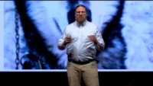
The Real Reason to be Afraid of AI
Notes:
Video anschauen
Videodauer: 12:37 Minuten
Video ist in Englisch, eigentlich gut verständlich, aber eventuell deutsche Untertitel einschalten

Slide 11
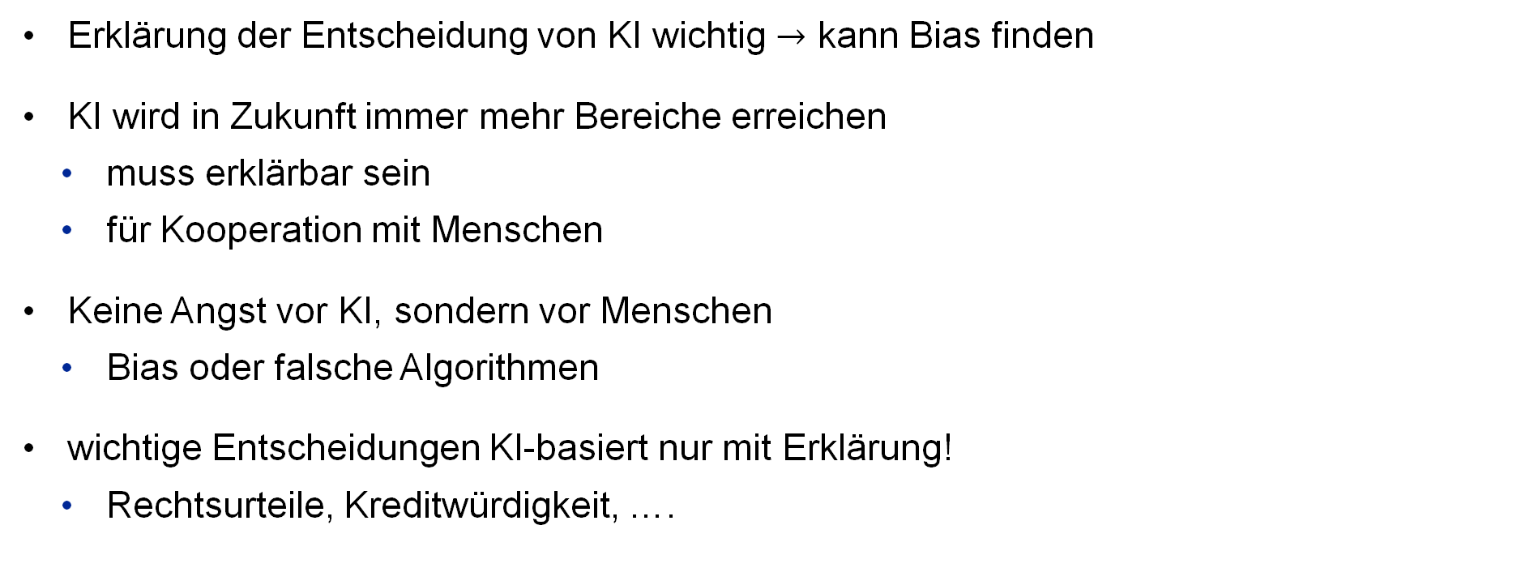
Angst vor KI Gerechtfertigt?
Erklärung der Entscheidung von KI wichtig $→$ kann Bias finden
KI wird in Zukunft immer mehr Bereiche erreichen
  muss erklärbar sein
  für Kooperation mit Menschen
Keine Angst vor KI, sondern vor Menschen
  Bias oder falsche Algorithmen
wichtige Entscheidungen KI-basiert nur mit Erklärung!
  Rechtsurteile, Kreditwürdigkeit, ….

Slide 12
Visualisierung von Neuronalen Netzen
KI in Bildverarbeitung
  Objekterkennung
          Box um erkanntes Objekt
  Segmentierung
          ordnet benachbarte Pixel einem Objekt zu
verschiedene Ansätze, um Entscheidung visuell zu erklären
  häufig Entscheidungsbereiche im Originalbild markieren
  www.github.com/jacobgil/pytorch-grad-cam
Notes:
Vielleicht kann man diese Slide auch weg lassen, weil das Video das Thema auch schon anspricht, aber falls noch Zeit ist und es passt könnte man noch diese Folie behandeln.
Auf dem Link kann man Beispiele zeigen, wie man eine solche Erklärung visualisieren kann, die verschiedenen Farben zeigen die Bereiche, aufgrund dessen der Algorithmus seine Entscheidung für eine Klasse z.B. „Hund“ getroffen hat.
Pascal könnte das gut vorstellen oder noch einmal Isabell eine genauere Einleitung zu dem Thema geben.
(5-10 Minuten auf der Webseite?)

